Slide 1











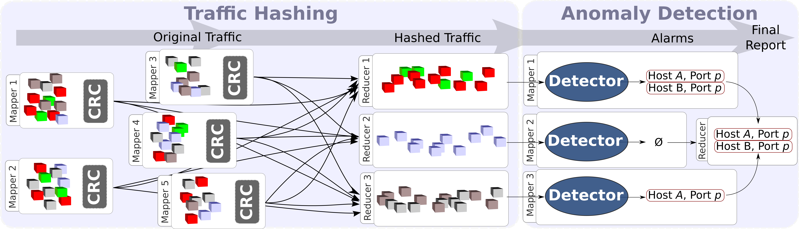
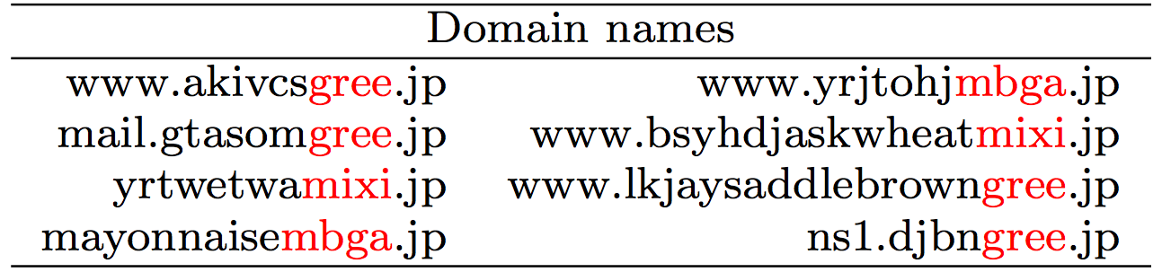
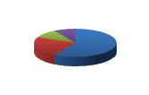
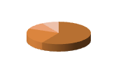
インターネットトラフィックの異常検出
インターネット上の攻撃を多角的にどのように検出して防御するか?
どんな研究？
何がわかる？
インターネット上で生じる異常イベントを多種多様なデータから早期に検出し，その影響を最小限にするための研究をしています．
インターネットトラフィックをリアルタイムにモニタリングすることで，各種異常を引き起こす原因(攻撃, 故障, 誤設定等)を見つけだし，ネットワークの防御を可能とします．
はじめに
インターネットでの攻撃は大規模分散かつ巧妙化
インターネットインフラへの脅威も増大(400Gbpsを超えるDDoS攻撃(2014))
異常・攻撃の早期発見と防御が不可欠
多地点・多種のデータ収集・解析の重要性
組織間協調や連携の必要性
日欧協調によるマルチレイヤ脅威分析およびサイバー防御の研究 (総務省&FP7)
マルチレイヤでのデータ収集
基盤ネットワーク: 複数backbone traffic
サーバ・クラウド: DNS, firewall, cloud
クライアント: honeypot, dakrnet
エンドユーザ: phishing, spam
基盤ネットワーク
サーバ・クラウド
クライアント
エンドユーザ
データ観測及び
知識データベース
（外部データ）
データ分析基盤
ハッシュを用いたMapReduce異常検出基盤 (hashdoop)
異常検出器の組み合わせによる性能向上 (mawilab)
複数データセットからの関連イベントの抽出
データ分析基盤
データ集約及び
分析アルゴリズム
サイバー脅威の
防御・回復機構
自動的なレーティング
及び分類アルゴリズム
サイバー脅威の防御・回復機構
SDNによるDDoS防御
知的なファイアーウォール
Hashdoop
^{http://www.necoma-project.jp}
Detection of spam domains
連絡先：福田健介／ 国立情報学研究所 アーキテクチャ科学研究系
TEL : 03-4212-2514 FAX : 03-4212-2120 Email : kensuke@nii.ac.jp

